Slide 1
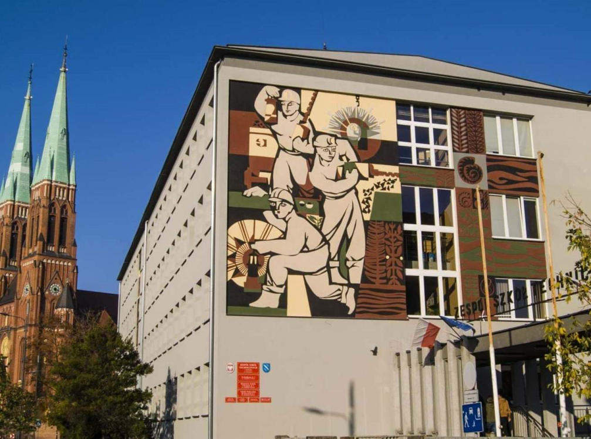
Boiska sportowe Tygla dla mieszkańców Rybnika

Slide 2


Slide 3
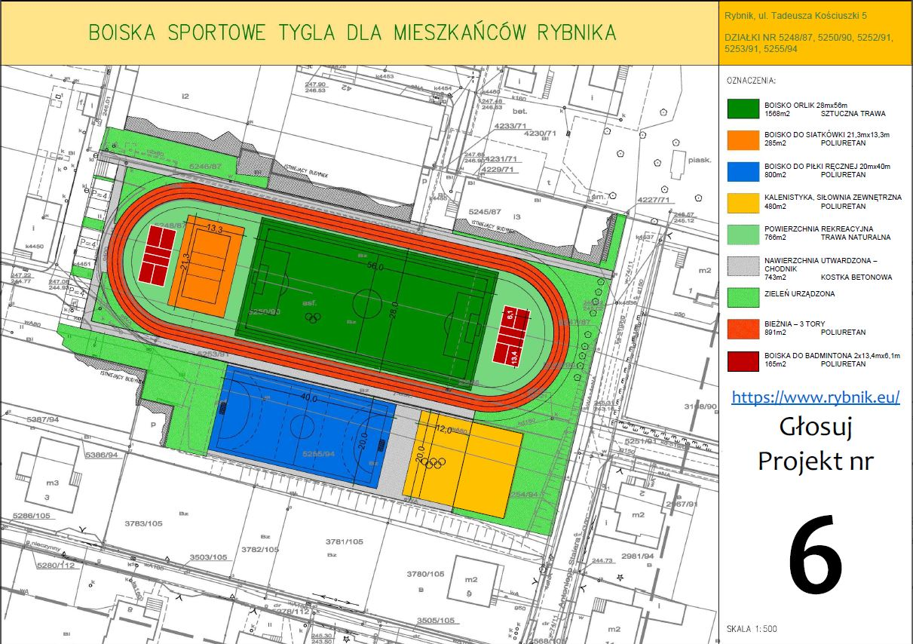

Slide 4
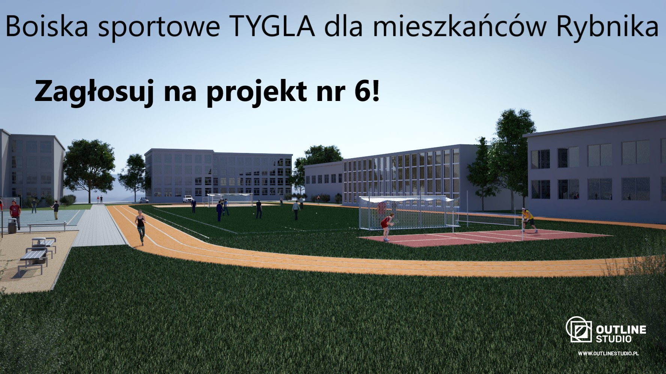

Slide 5
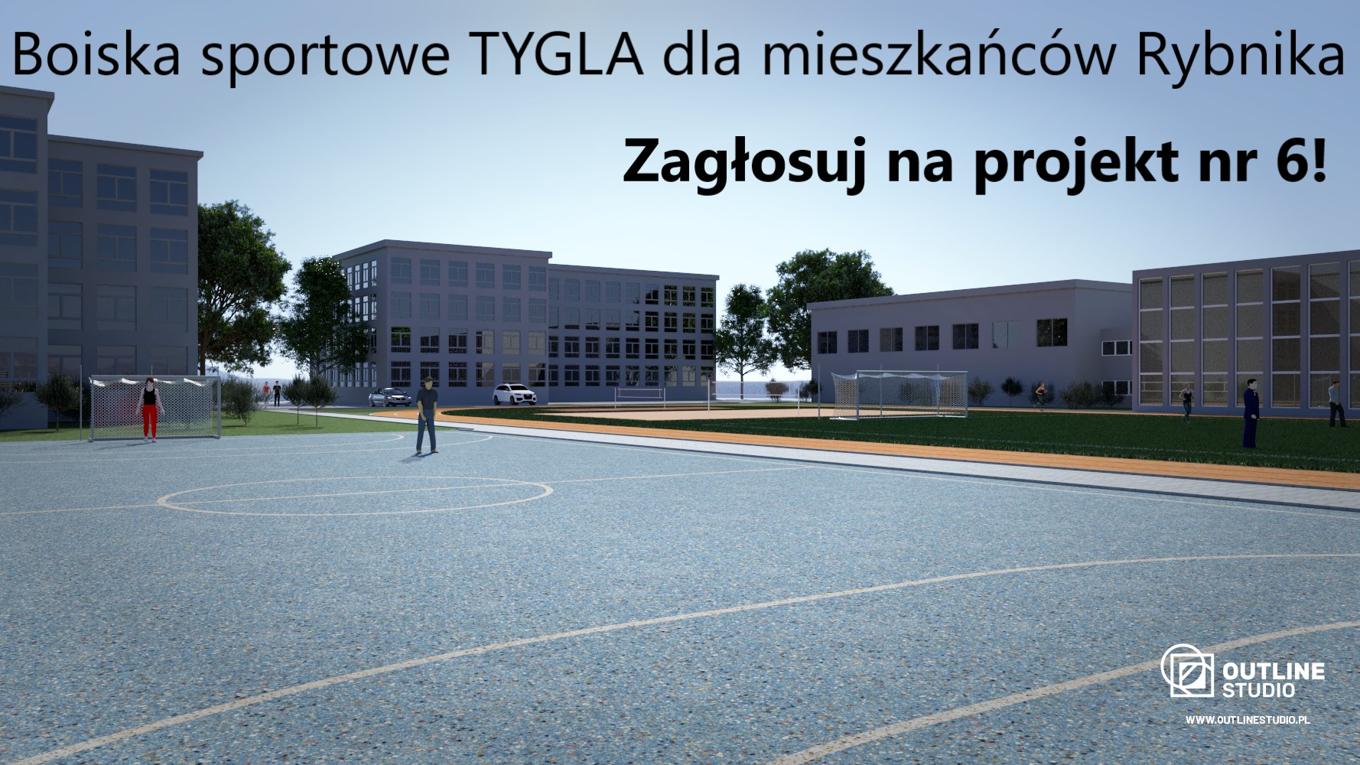

Slide 6
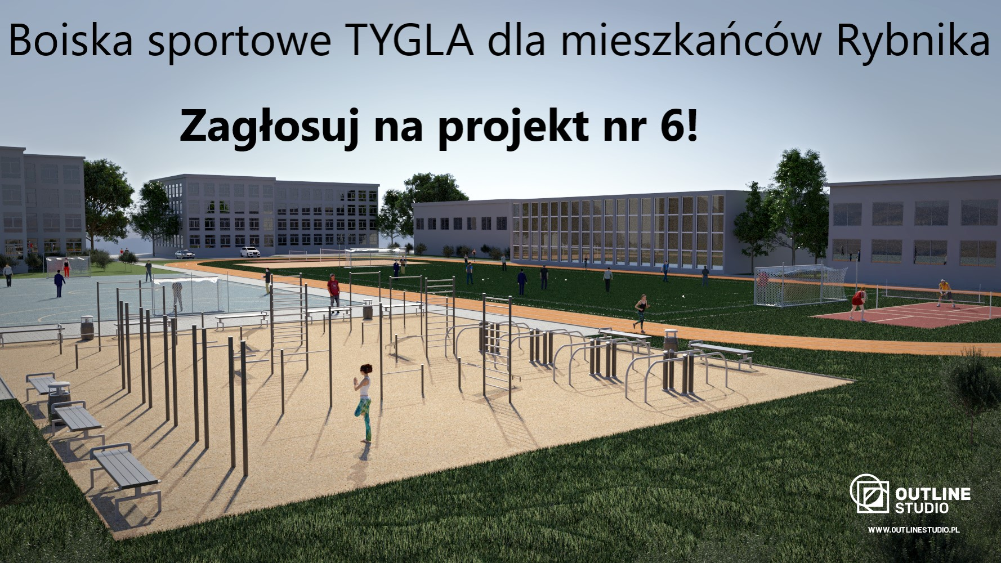

Slide 7
Projekt ma na celu rozbudowę istniejących boisk na terenie Zespołu Szkół Technicznych w Rybniku o nowe elementy

Slide 8
budowę boiska piłkarskiego o wymiarach 56x28m z nawierzchnią ze „sztucznej trawy”,
budowę wielofunkcyjnego boiska do piłki ręcznej i dwóch boisk do koszykówki 40x20m (poliuretan),
budowę boiska do siatkówki 18x9m (poliuretan),

Slide 9
budowę boisk do badmintona 2x13m, 4x6,1m (poliuretan),
budowę bieżni lekkoatletycznej (3 tory) wokół boiska piłkarskiego,
budowa terenu pod siłownię (10-12 stanowisk) i miejsca do ćwiczeń kalisteniki (4-6 urządzeń),
budowę ogrodzenia zabezpieczającego – piłko chwyty, wykonanie oświetlenia, monitoringu, odwodnienia, ustawienie ławek i śmietników.

Slide 10
LINK DO GŁOSOWANIA - https://oskar.rybnik.eu/glosowanie
Głosować może każdy mieszkaniec Rybnika niezależnie od wieku!!!

